Slide 1

В 2025/2026 учебном году информационно-образовательный проект «Школа Активного Гражданина» проходил под девизом «Быть достойным гражданином - значит быть активным гражданином Республики Беларусь»
Мероприятия проекта проводились в V-XI классах один раз в месяц (каждый четвертый четверг месяца). В течение учебного года было проведено 9 тематических занятий.
Ключевая идея тематических занятий - формирование у учащихся знаний, личных качеств, ценностных ориентаций, которыми должен обладать юный гражданин Республики Беларусь.
Основная цель мероприятий проекта «ШАГ» - помочь молодым людям найти свое место в обществе, научиться приносить пользу людям, своей стране, реализовать себя, выстроить жизненную траекторию развития.

Slide 2
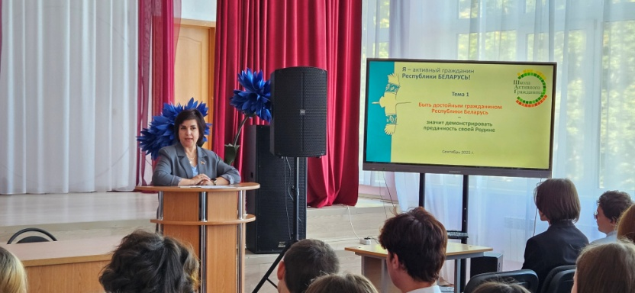
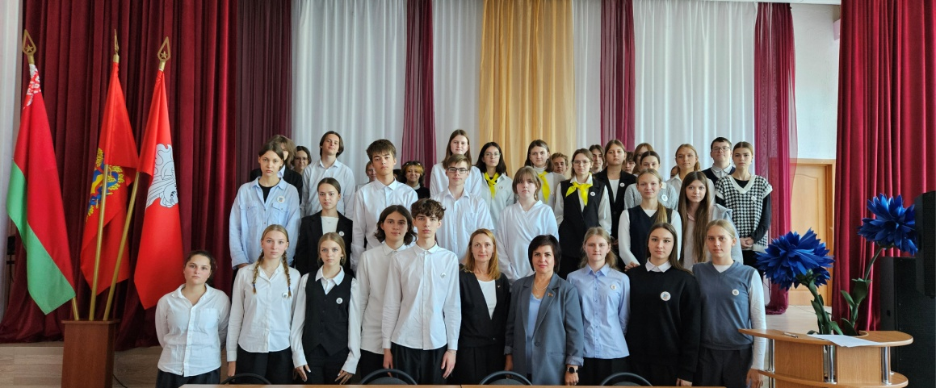
25.09.2025
Тема: «Быть достойным гражданином
Республики Беларусь – быть преданным своей Родине»
25 сентября состоялось первое мероприятие в рамках информационно-образовательного проекта «Школа Активного Гражданина». На встречу к учащимся была приглашена депутат городского совета депутатов карпуть светлана аркадьевна. В фокусе обсуждения были: паспорт гражданина республики беларусь; уважение к государственным символам республики беларусь. значимость гражданской позиции для развития страны. Личные качества гражданина республики беларусь: трудолюбие, честность, ответственность, любовь к родине

Slide 3
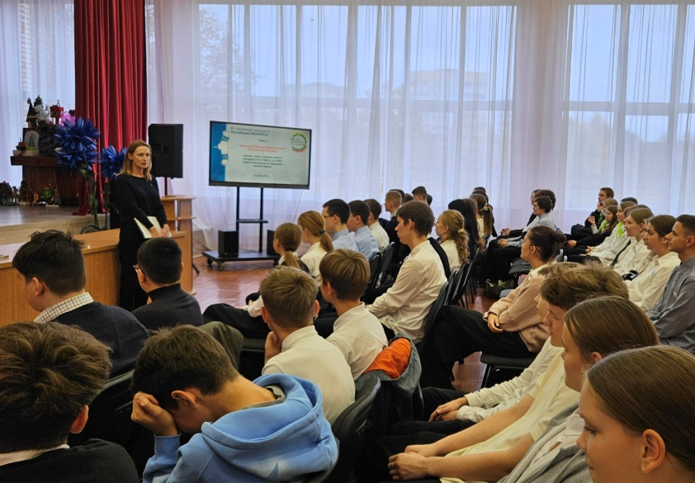
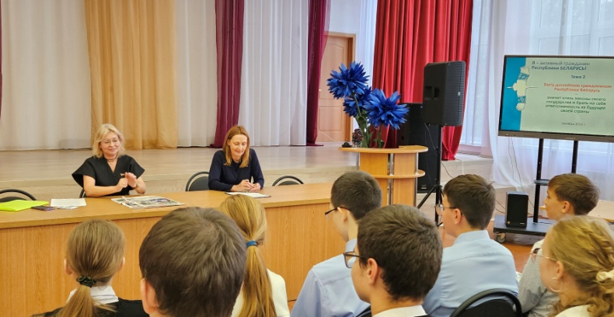
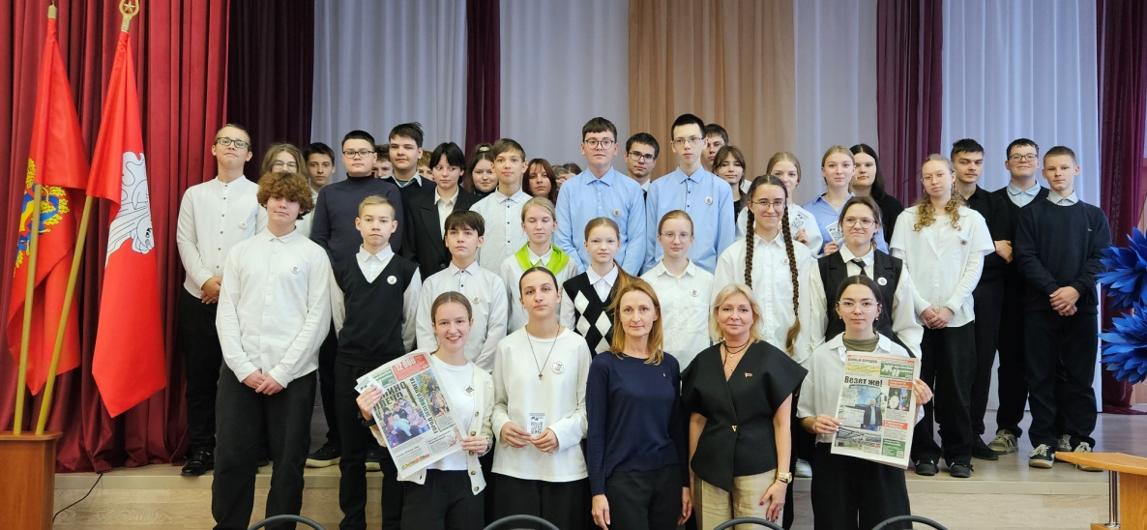
23.10.2025
Тема: «Быть достойным гражданином
Республики Беларусь – значит чтить законы своего государства и брать на себя ответственность за будущую судьбу своей страны»
23 октября в школе прошла встреча с главным редактором ГУ «Редакция газеты «Жодзінскія навіны» Глушко Ольгой Владимировной. Учащиеся совместно с Ольгой Владимировной обсудили такие темы как:
Конституция Республики Беларусь. Президент Республики Беларусь. Всебелорусское народное собрание. Ветви государственной власти. Государственные награды и премии

Slide 4
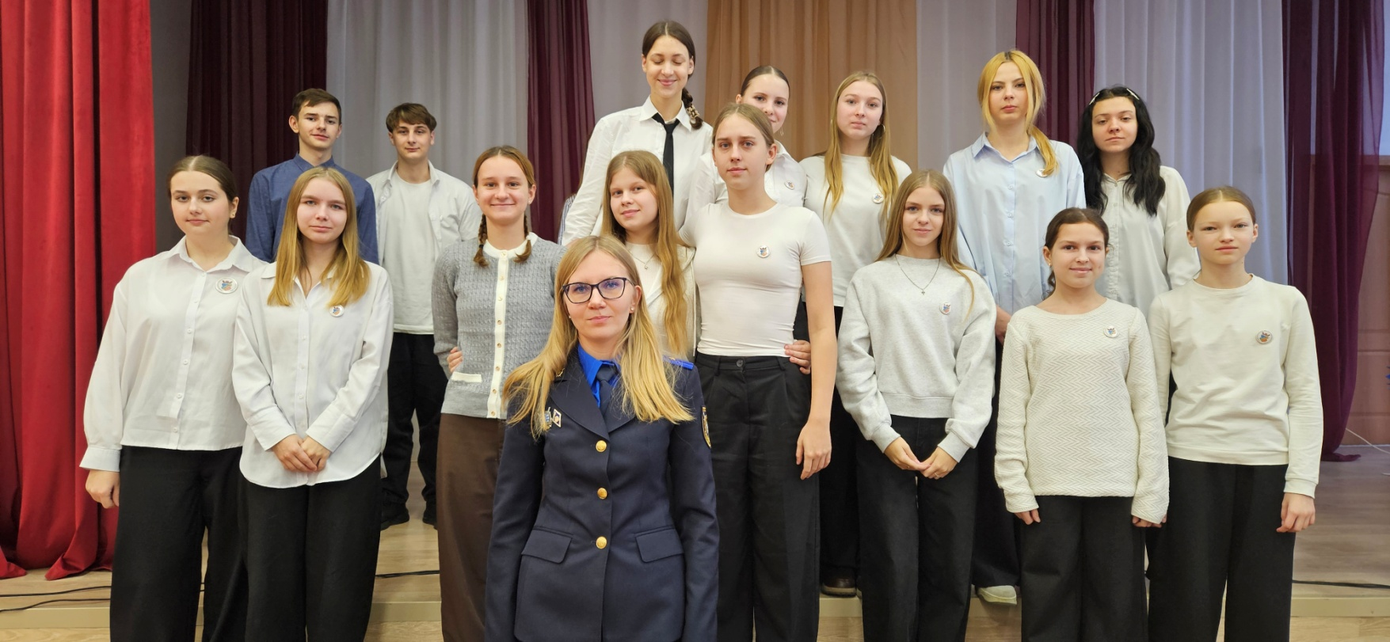
27.11.2025
Тема: «Быть достойным гражданином
Республики Беларусь – значит грамотно пользоваться своими права, честно и добросовестно исполнять свои обязанности»
27 ноября на встречу с учащимися была приглашена Чайковская Дарья Дмитриевна – старший следователь Жодинского ГОСК. Гостья и учащиеся обсудили гарантии государства по защите прав и свобод граждан. Конституционные права и обязанности гражданина Республики Беларусь. Обязанности учащихся. Права ребенка. Взаимосвязь прав и обязанностей

Slide 5
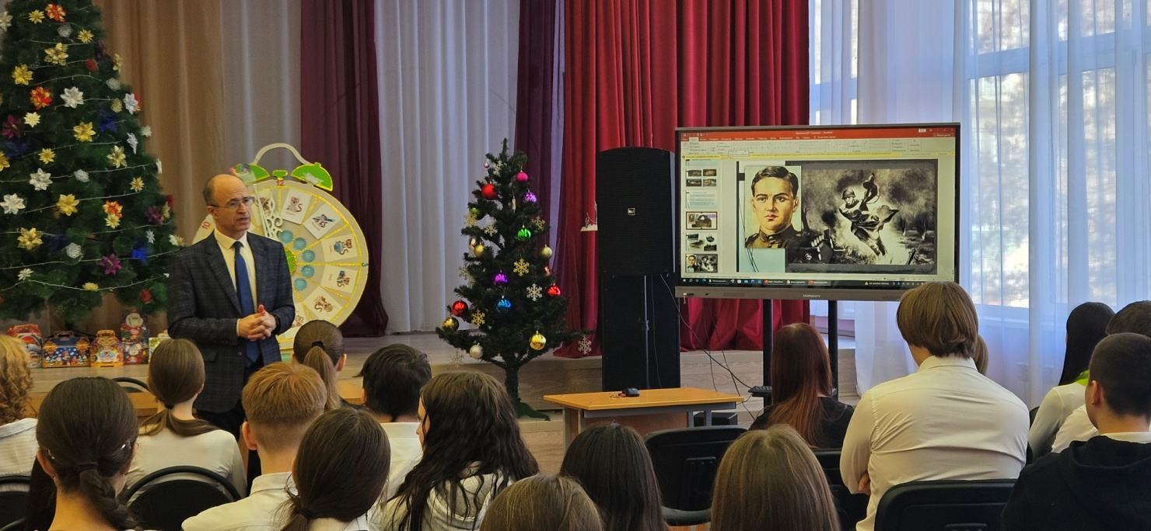
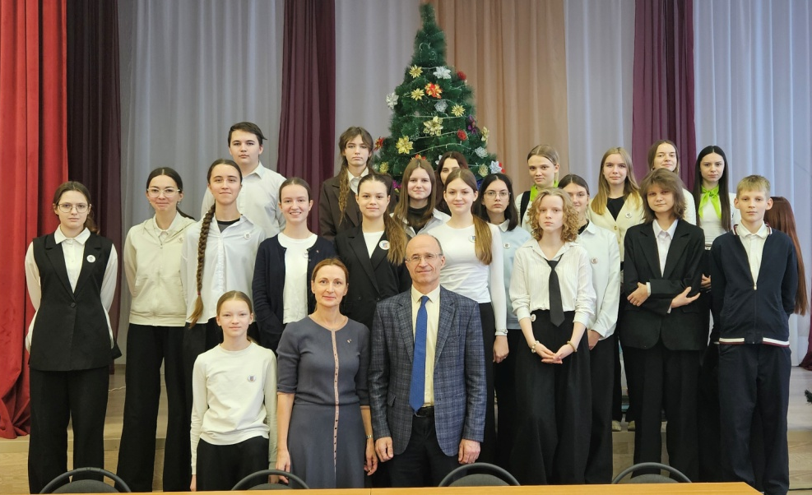
23.12.2025
Тема: «Быть достойным гражданином
Республики Беларусь – значит знать и уважать историю своей страны, белорусского народа»
23 декабря в рамках информационно-образовательного проекта «ШАГ» нашу школу посетил Минич Дмитрий Викторович – директор ГУК «Жодинский краеведческий музей». На мероприятии были актуализированы знания учащихся о важнейших событиях истории белорусского народа, которые должен знать, уважать и которыми может гордиться каждый гражданин нашей страны

Slide 6
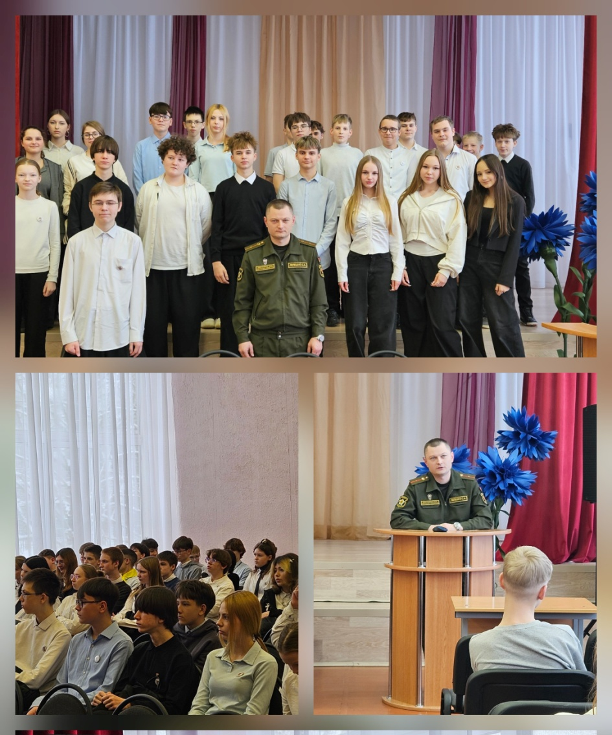
29.01.2026
Тема: «Быть достойным гражданином
Республики Беларусь – значит быть готовым в любую минуту встать на защиту Родины»
В этот день на встречу
с учащимися был приглашен
и.о. начальника обособленной группы г. Жодино Лепешко Сергей Александрович. В фокусе обсуждения были такие вопросы как: мир как безусловная ценность и необходимое условие жизни, благополучия и развития. Вооруженные Силы Республики Беларусь. Система военного образования в Республике Беларусь. Военно-патриотические клубы учащихся

Slide 7
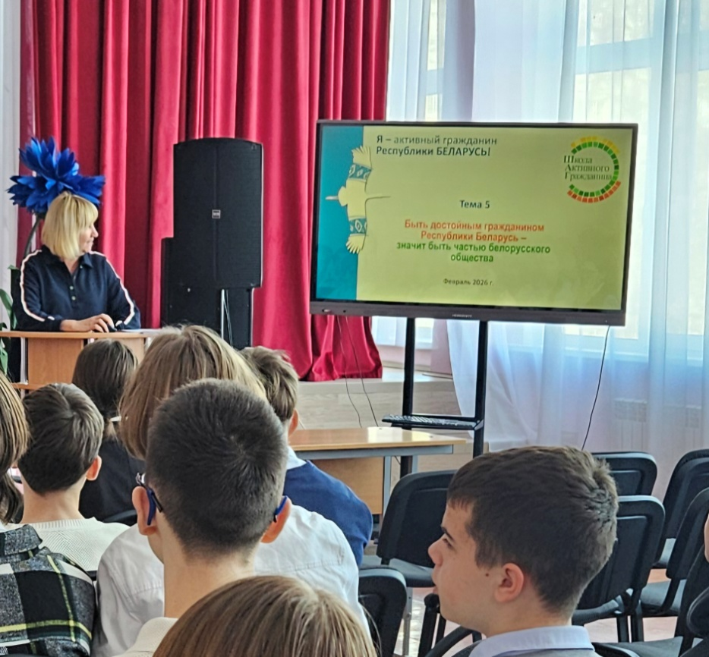
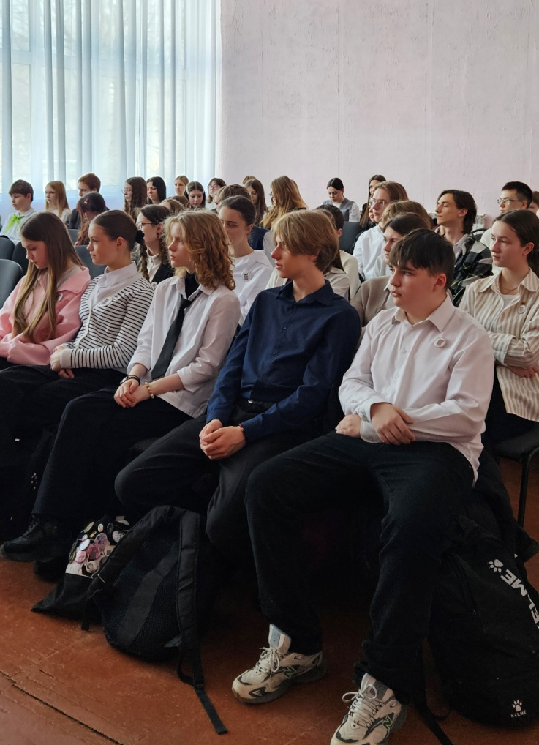
26.02.2026
Тема: «Быть достойным гражданином
Республики Беларусь – значит быть частью
белорусского общества»
26 февраля руководитель ВПВ Ляшкевич Светлана Владимировна актуализировала знания учащихся
о значении
и содержании понятий «патриот», «патриотизм», «созидательный труд», «экономическая безопасность»;
о важности патриотизма,
о роли созидательного труда на благо страны

Slide 8
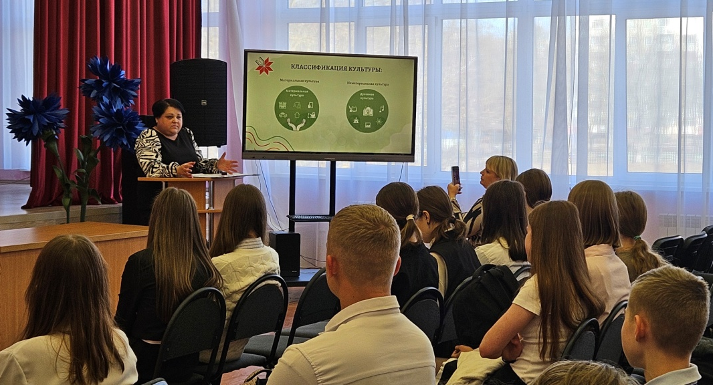
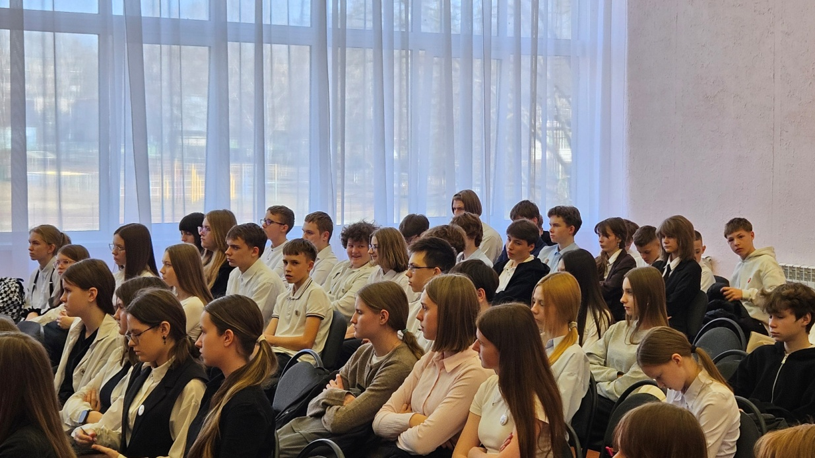
19.03.2026
Тема: «Быть достойным гражданином
Республики Беларусь – значит разделять и поддерживать
духовные ценности белорусского общества»
19 марта на встречу с учащимися была приглашена Бычкова Анастасия Владимировна– директор ГУК «Центральная городская библиотека г. Жодино». В центре обсуждения были вопросы: духовные ценности белорусского народа; историко-культурное наследие Беларуси; важность сохранения исторической памяти; семейные ценности белорусов; экологическая ответственность гражданина Беларуси

Slide 9
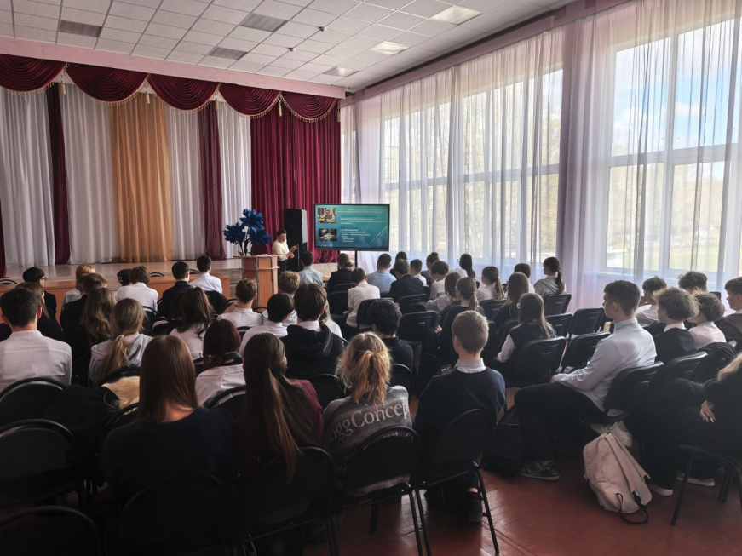
23.04.2026
Тема: «Быть достойным гражданином
Республики Беларусь – значит гордиться достижениями Беларуси»
23 апреля в рамках информационно-образовательного проекта «ШАГ» школу посетила
Шкуратенко Валентина Ивановна – преподаватель ГУО «ЖПК». Учащиеся и гостья обсудили высокотехнологичные достижения в экономике и науке; спортивные достижения; устойчивое сельское хозяйство; доступность образования; качественное здравоохранения

Slide 10
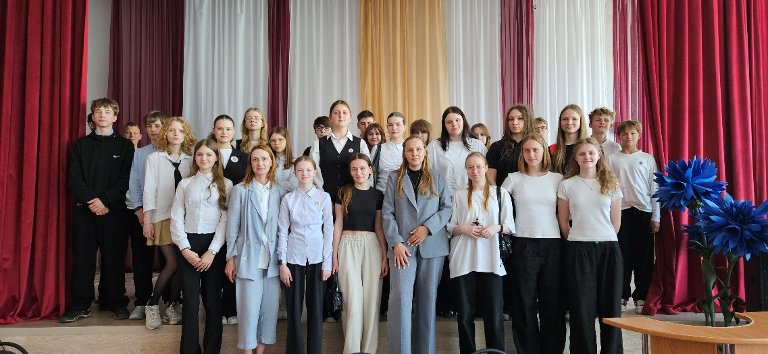
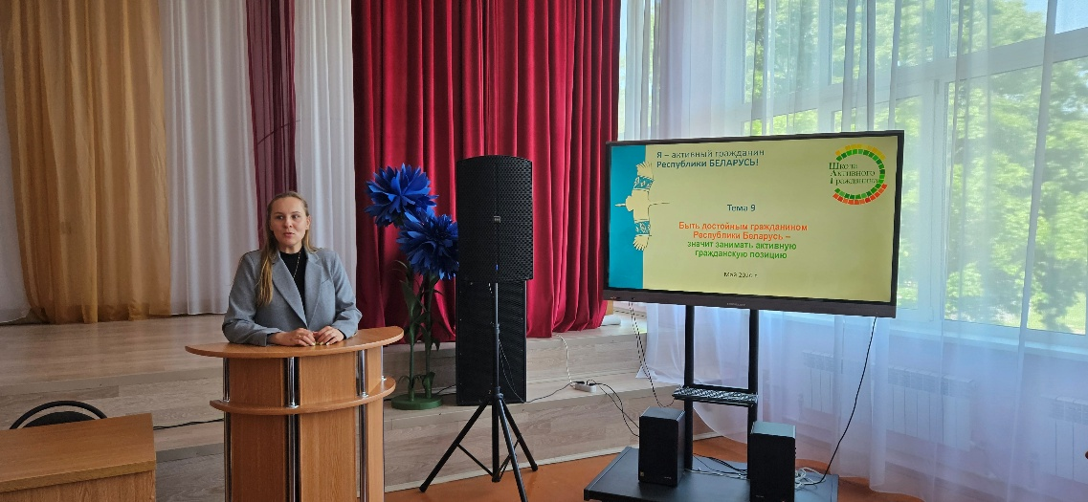
21.05.2026
Тема «Быть достойным гражданином
Республики Беларусь – значит занимать активную
гражданскую позицию»
21 мая состоялась заключительная встреча в рамках информационно-образовательного проекта «ШАГ». На мероприятие была приглашена первый секретарь Жодинского ГК ОО «БРСМ» Черткова Марина Сергеевна. Ребята совместно с Мариной Сергеевной обсудили участие в деятельности молодежных и детских общественных объединениях; молодежное волонтерское движение; молодежные инициативы, а так же трудоустройство подростков и молодежи

